Slide 1


Phương pháp thiết kế thuật toán Completed search - Brute force
Group 15
CS112 - Phân tích và thiết kế thuật toán
Thành Viên Trong Nhóm
Nguyễn Duy Thắng
22521333
Đặng Lê Thành Tâm
22521290

Slide 2

Thành Viên Trong Nhóm
Nguyễn Duy Thắng
Đặng Lê Thành Tâm
22521333
22521290
Nội dung thảo luận
COMPLETED SEARCH - BRUTE FORCE LÀ GÌ ?
ĐẶC ĐIỂM BÀI TOÁN
DẠNG THUẬT TOÁN PHỔ QUÁT
ƯU ĐIỂM - NHƯỢC ĐIỂM
BÀI TOÁN MINH HOẠ
BÀI TẬP

Slide 3
Đặng Lê Thành Tâm
22521290
Thành Viên Trong Nhóm
Nguyễn Duy Thắng
22521333
Nội dung thảo luận
COMPLETED SEARCH - BRUTE FORCE LÀ GÌ ?
ĐẶC ĐIỂM BÀI TOÁN
DẠNG THUẬT TOÁN PHỔ QUÁT
ƯU ĐIỂM - NHƯỢC ĐIỂM
BÀI TẬP

Slide 4






Nội dung thảo luận
Góc thắc mắc ?
ĐẶC ĐIỂM BÀI TOÁN
DẠNG THUẬT TOÁN PHỔ QUÁT
COMPLETED SEARCH LÀ GÌ ?
ƯU ĐIỂM - NHƯỢC ĐIỂM
BÀI TẬP
COMPLETED SEARCH BRUTE FORCE LÀ GÌ ?
Completed Search (Tìm kiếm vét cạn): là một phương pháp thông thường để giải hầu hết bất kỳ vấn đề thuật toán nào. Ý tưởng là tạo ra hết tất cả các lời giải có thể có của bài toán và sau đó lựa chọn một giải pháp tốt nhất hoặc đếm số lượng lời giải, phụ thuộc vào bài toán.
Brute Force : là một thuật toán vét cạn, thuật toán này sẽ chạy tất cả các trường hợp có thể có để giải quyết một vấn đề nào đó (Bao gồm cả trường hợp đúng và các trường hợp sai hay còn gọi là trường hợp dư thừa).

Slide 5

COMPLETED SEARCH
ĐẶC ĐIỂM BÀI TOÁN
Completed Search : là một phương pháp giải quyết vấn đề thuật toán bằng cách tạo ra và kiểm tra tất cả các giải pháp có thể có cho đến khi tìm thấy giải pháp thỏa mãn điều kiện của bài toán. Phương pháp này thường được áp dụng cho các bài toán có quy mô nhỏ, hoặc các bài toán mà các giải pháp có thể được tạo ra và kiểm tra một cách hiệu quả.
DẠNG THUẬT TOÁN PHỔ QUÁT
ƯU ĐIỂM - NHƯỢC ĐIỂM
BÀI TẬP

Slide 6
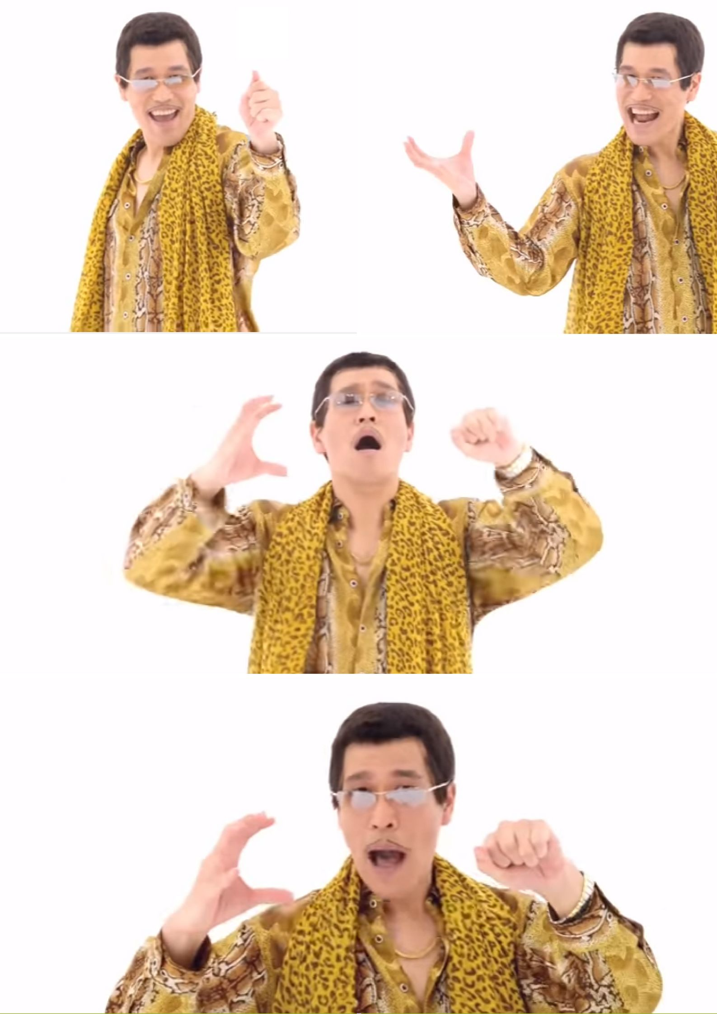
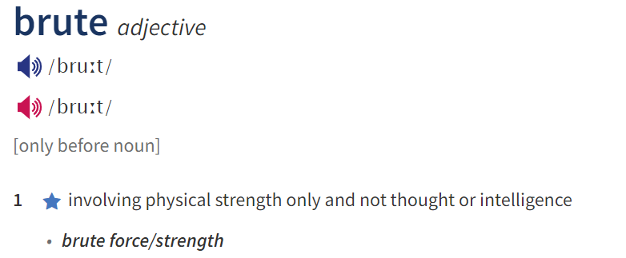
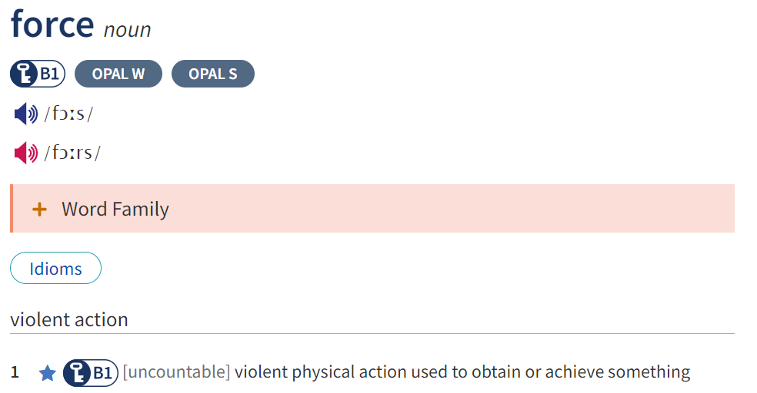
Nội dung thảo luận
Brute force là gì?
I have a “brute”
ĐẶC ĐIỂM BÀI TOÁN
DẠNG THUẬT TOÁN PHỔ QUÁT
I have a “force”
ƯU ĐIỂM - NHƯỢC ĐIỂM
BÀI TẬP
Brute force
COMPLETED SEARCH BRUTE FORCE LÀ GÌ ?

Slide 7
BRUTE FORCE
ĐẶC ĐIỂM BÀI TOÁN
Brute Force : là một thuật toán vét cạn, thuật toán này sẽ chạy tất cả các trường hợp có thể có để giải quyết một vấn đề nào đó (Bao gồm cả trường hợp đúng và các trường hợp sai hay còn gọi là trường hợp dư thừa).
DẠNG THUẬT TOÁN PHỔ QUÁT
ƯU ĐIỂM - NHƯỢC ĐIỂM
BÀI TẬP

Slide 8
COMPLETED SEARCH BRUTE FORCE LÀ GÌ ?
ĐẶC ĐIỂM BÀI TOÁN
DẠNG THUẬT TOÁN PHỔ QUÁT
ƯU ĐIỂM - NHƯỢC ĐIỂM
BÀI TẬP
Brute Force : là một thuật toán vét cạn, thuật toán này sẽ chạy tất cả các trường hợp có thể có để giải quyết một vấn đề nào đó (Bao gồm cả trường hợp đúng và các trường hợp sai hay còn gọi là trường hợp dư thừa).

Slide 9
COMPLETED SEARCH - BRUTE FORCE LÀ GÌ ?
ĐẶC ĐIỂM BÀI TOÁN
DẠNG THUẬT TOÁN PHỔ QUÁT
ƯU ĐIỂM - NHƯỢC ĐIỂM
BÀI TẬP

Slide 10
Quy mô nhỏ
Nội dung thảo luận
Độ phức tạp tính toán đơn giản
COMPLETED SEARCH - BRUTE FORCE LÀ GÌ ?
ĐẶC ĐIỂM BÀI TOÁN
DẠNG THUẬT TOÁN PHỔ QUÁT
Có ít thông tin hướng dẫn
ƯU ĐIỂM - NHƯỢC ĐIỂM
BÀI TẬP
Các ràng buộc đơn giản
Không yêu cầu tối ưu

Slide 11
ĐẶC ĐIỂM BÀI TOÁN
COMPLETED SEARCH - BRUTE FORCE LÀ GÌ ?
Nếu không có yêu cầu gì đặc biệt, thì hầu hết bài toán đều có thể có một cách làm là brute force. Đây là bởi vì thuật toán brute force là một thuật toán cơ bản và đơn giản, có thể được áp dụng cho nhiều loại bài toán.
DẠNG THUẬT TOÁN PHỔ QUÁT
ƯU ĐIỂM - NHƯỢC ĐIỂM
BÀI TẬP

Slide 12
ĐẶC ĐIỂM BÀI TOÁN
COMPLETED SEARCH - BRUTE FORCE LÀ GÌ ?
Một số bài toán có thể có cách làm khác, tuy nhiên, một số bài toán lại chỉ có thể giải quyết bằng brute force. Các bài toán đó sẽ có các từ khoá làm người đọc nghĩ đến:
- Liệt kê, tìm kiếm tất cả các giải pháp: Các bài toán yêu cầu tìm kiếm tất cả các giải pháp của bài toán, chẳng hạn như bài toán tìm kiếm tất cả các hoán vị của một tập hợp.
- Kiểm tra tất cả các trường hợp: Các bài toán yêu cầu kiểm tra tất cả các trường hợp có thể có của bài toán, chẳng hạn như bài toán kiểm tra xem một số có phải là số nguyên tố hay không.
- Không có thông tin nào để loại bỏ các trường hợp không cần thiết: Các bài toán mà không có thông tin nào để loại bỏ các trường hợp không cần thiết, chẳng hạn như bài toán tìm kiếm một số trong một mảng không có thứ tự.
DẠNG THUẬT TOÁN PHỔ QUÁT
ƯU ĐIỂM - NHƯỢC ĐIỂM
BÀI TẬP

Slide 13
ĐẶC ĐIỂM BÀI TOÁN
COMPLETED SEARCH - BRUTE FORCE LÀ GÌ ?
Các bài toán quá phức tạp, đến nỗi mà chúng ta không biết phải giải quyết theo cách nào, và cách duy nhất có thể nghĩ ra là sử dụng brute force.
DẠNG THUẬT TOÁN PHỔ QUÁT
ƯU ĐIỂM - NHƯỢC ĐIỂM
BÀI TẬP

Slide 14
ĐẶC ĐIỂM BÀI TOÁN
COMPLETED SEARCH - BRUTE FORCE LÀ GÌ ?
Ví dụ: Liệt kê tất cả các Tập con của một tập hợp có n phần tử (n<20). Một tập con là một tập hợp con của tập hợp gốc, có thể chứa một hoặc nhiều phần tử hoặc không có phần tử nào.
DẠNG THUẬT TOÁN PHỔ QUÁT
=> Bài toán yêu cầu tìm kiếm liệt kê tất cả các tập con của một tập hợp nên chỉ có thể sử dụng brute force để duyệt qua các tập con và liệt kê chúng ra.
ƯU ĐIỂM - NHƯỢC ĐIỂM
BÀI TẬP

Slide 15
Kiểm tra tất cả các khả năng
COMPLETED SEARCH - BRUTE FORCE LÀ GÌ ?
ĐẶC ĐIỂM BÀI TOÁN
Không sử dụng phương pháp tối ưu
DẠNG THUẬT TOÁN PHỔ QUÁT
Độ phức tạp tính toán lớn:
ƯU ĐIỂM - NHƯỢC ĐIỂM
Đơn giản trong cài đặt
BÀI TẬP
Khả năng tìm ra giải pháp chính xác

Slide 16
COMPLETED SEARCH - BRUTE FORCE LÀ GÌ ?
ĐẶC ĐIỂM BÀI TOÁN
DẠNG THUẬT TOÁN PHỔ QUÁT
ƯU ĐIỂM - NHƯỢC ĐIỂM
BÀI TẬP

Slide 17
COMPLETED SEARCH - BRUTE FORCE LÀ GÌ ?
ĐẶC ĐIỂM BÀI TOÁN
DẠNG THUẬT TOÁN PHỔ QUÁT
ƯU ĐIỂM - NHƯỢC ĐIỂM
BÀI TẬP
Dạng phổ quát của thuật toán là một biểu diễn chung và tổng quát cho một lớp các thuật toán có cách tiếp cận tương tự hoặc cùng một mô hình.
Lưu ý: cách triển khai của thuật toán brute force có thể thay đổi tùy theo bài toán cụ thể. Nhưng các bước trên thường là cơ bản trong thuật toán brute force thường giống nhau.

Slide 18
DẠNG THUẬT TOÁN PHỔ QUÁT
Dạng phổ quát của thuật toán là một biểu diễn chung và tổng quát cho một lớp các thuật toán có cách tiếp cận tương tự hoặc cùng một mô hình.
COMPLETED SEARCH - BRUTE FORCE LÀ GÌ ?
Các bước chung để giải quyết bài toán bằng thuật toán brute force bao gồm:
- Xác định không gian giải quyết: Xác định tập hợp các giá trị có thể cho các biến trạng thái, các lựa chọn hoặc phép toán trong bài toán. Điều này định nghĩa từng khả năng cần được xem xét.
- Duyệt qua các khả năng: Thiết kế một phương pháp để duyệt qua các khả năng (vòng lặp, đệ quy,…).
- Xây dựng giải pháp tại một trường hợp: Tạo ra một giải pháp xử lý tại một trường hợp cụ thể.
ĐẶC ĐIỂM BÀI TOÁN
Lưu ý: cách triển khai của thuật toán brute force có thể thay đổi tùy theo bài toán cụ thể. Nhưng các bước trên thường là cơ bản trong thuật toán brute force thường giống nhau.
ƯU ĐIỂM - NHƯỢC ĐIỂM
BÀI TẬP

Slide 19
Dạng phổ quát của thuật toán là một biểu diễn chung và tổng quát cho một lớp các thuật toán có cách tiếp cận tương tự hoặc cùng một mô hình.
DẠNG THUẬT TOÁN PHỔ QUÁT
COMPLETED SEARCH - BRUTE FORCE LÀ GÌ ?
c ← first(P) while c ≠ Λ do if valid(P,c) then output(P, c) c ← next(P, c) end while
Một cách tiếp cận phổ biến để triển khai thuật toán brute force là sử dụng vòng lặp để lặp qua tất cả các khả năng của bài toán và kiểm tra xem liệu giải pháp hiện tại có đáp ứng yêu cầu hay không. Dưới đây là một teamplate cơ bản thường được sử dụng:
ĐẶC ĐIỂM BÀI TOÁN
ƯU ĐIỂM - NHƯỢC ĐIỂM
BÀI TẬP

Slide 20
DẠNG THUẬT TOÁN PHỔ QUÁT
COMPLETED SEARCH - BRUTE FORCE LÀ GÌ ?
-> Thiết kế thuật toán:
B0: Nhập n, x, mảng A.
B1: i = 0.
B2: i >= n ? Nếu đúng thì tới bước 6.
B3: A[i] == x ? Nếu đúng thì xuất giá trị i, không thì bỏ qua.
B4: i = i + 1.
B5: Quay lại bước 2.
B6: Thoát chương trình, kết thúc thuật toán.
ĐẶC ĐIỂM BÀI TOÁN
VD1: Cho mảng A có n phần tử chưa được sắp xếp, hãy tìm tất cả vị trí xuất hiện của giá trị x trong mảng A. Nếu không có thì in ra –1.
ƯU ĐIỂM - NHƯỢC ĐIỂM
BÀI TẬP
Notes:
Xác định không gian giải quyết: n phần tử trong mảng A.
Duyệt qua các khả năng: Sử dụng 1 vòng lặp để duyệt qua từng phần tử trong mảng A.
Xây dựng giải pháp tại một trường hợp: Tại mỗi phần tử, kiểm tra xem có bằng với giá trị x hay không, có thì ghi nhận, không thì đến trường hợp tiếp theo.

Slide 21
DẠNG THUẬT TOÁN PHỔ QUÁT
COMPLETED SEARCH - BRUTE FORCE LÀ GÌ ?
-> Thiết kế thuật toán:
B0: Nhập n, x, mảng A.
B1: i = 0.
B2: i >= n ? Nếu đúng thì tới bước 10.
B3: j = i + 1
B4: j >= n ? Nếu đúng thì tới bước 8.
B5: A[i] + A[j] == x ? Nếu đúng thì xuất cặp số (i, j), nếu không thì bỏ qua.
B6: j = j + 1.
B7: Quay trở lại bước 4.
B8: i = i + 1.
B9: Quay trở lại bước 2.
B10: Thoát chương trình.
ĐẶC ĐIỂM BÀI TOÁN
VD2: Cho mảng A có n phần tử và số x. Tìm tất cả các cặp số i, j (0 <= i < j <= n) sao cho a[i] + a[j] = x (n, x < 10 000).
ƯU ĐIỂM - NHƯỢC ĐIỂM
BÀI TẬP
Notes:
Xác định không gian giải quyết: tất cả các cặp (i, j) thoả mãn 0 <= i < j <= n.
Duyệt qua các khả năng: Sử dụng 2 vòng lặp lồng nhau để duyệt. Vòng lặp thứ nhất, để duyệt số i, vòng thứ hai để duyệt số j.
Xây dựng giải pháp tại một trường hợp: Tại mỗi cặp số (i, j), kiểm tra xem a[i] + a[j] = x hay không, nếu có thì ghi nhận, không thì xét cặp số tiếp theo.

Slide 22
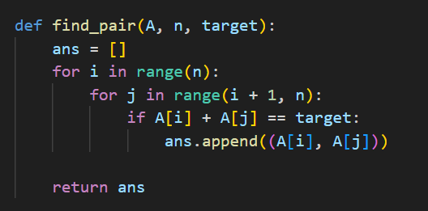
DẠNG THUẬT TOÁN PHỔ QUÁT
COMPLETED SEARCH - BRUTE FORCE LÀ GÌ ?
Thiết kế thuật toán ???
ĐẶC ĐIỂM BÀI TOÁN
VD3: Cho mảng A có n phần tử. Định nghĩa hàm số F(A) là n-1 tổng bé nhất của từng cặp số trong A (nếu A có 1 phần tử thì trả về phần tử đó). Thực hiện phép biến đổi n-1 lần ( F(F(...F(A)))). Hãy xuất ra kết quả cuối cùng xuất hiện.
ƯU ĐIỂM - NHƯỢC ĐIỂM
BÀI TẬP
Notes:
Xác định không gian giải quyết: n-1 mảng được biến đổi; mỗi lần biến đổi sẽ là size-1 tổng bé nhất của từng cặp số trong mảng đó, với size là kích thước của mảng đang xét.
Duyệt qua các khả năng: Sử dụng 2 vòng lặp lồng nhau để duyệt các cặp số. Vòng lặp thứ nhất, để duyệt số i, vòng thứ hai để duyệt số j. Đối với mỗi phép biến đổi, thực hiện phương pháp đệ quy, sẽ dừng lại khi mảng cần xét chỉ còn 1 giá trị.
Xây dựng giải pháp tại một trường hợp: Tại mỗi phép biến đổi, thực hiện việc tìm n-1 tổng bé nhất của từng cặp số. Bằng cách xét từng cặp rồi tính tổng, sẽ thu được n-1 tổng bé nhất.

Slide 23
COMPLETED SEARCH - BRUTE FORCE LÀ GÌ ?
ĐẶC ĐIỂM BÀI TOÁN
DẠNG THUẬT TOÁN PHỔ QUÁT
ƯU ĐIỂM - NHƯỢC ĐIỂM
BÀI TẬP

Slide 24
COMPLETED SEARCH - BRUTE FORCE LÀ GÌ ?
ĐẶC ĐIỂM BÀI TOÁN
DẠNG THUẬT TOÁN PHỔ QUÁT
ƯU ĐIỂM - NHƯỢC ĐIỂM
BÀI TẬP

Slide 25

COMPLETED SEARCH - BRUTE FORCE LÀ GÌ ?
ĐẶC ĐIỂM BÀI TOÁN
DẠNG THUẬT TOÁN PHỔ QUÁT
ƯU ĐIỂM - NHƯỢC ĐIỂM
BÀI TẬP
ƯU ĐIỂM
Brute Force đảm bảo tìm ra giải pháp đúng bằng cách liệt kê tất cả các giải pháp có thể có cho vấn đề.
Đây là một phương pháp chung và không giới hạn ở bất kỳ vấn đề cụ thể nào.
Brute Force là thuật toán lý tưởng để giải quyết các vấn đề nhỏ và đơn giản.
Brute force đơn giản và có thể dùng làm chuẩn so sánh với các thuật toán khác.
NHƯỢC ĐIỂM
Brute Force thường không hiệu quả với bài toán phức tạp. Đối với các bài toán thời gian thực, phân tích thuật toán thường vượt quá thứ tự tăng trưởng O(N!)
Phương pháp này dựa nhiều vào sức mạnh của hệ thống máy tính để giải quyết vấn đề hơn là thiết kế thuật toán tốt.
Thuật toán Brute Force thường rất chậm.
Brute Force không mang tính xây dựng hoặc sáng tạo so với các thuật toán được xây dựng bằng một số mô hình thiết kế khác.

Slide 26
ƯU ĐIỂM
COMPLETED SEARCH - BRUTE FORCE LÀ GÌ ?
ĐẶC ĐIỂM BÀI TOÁN
Đơn giản: Thuật toán brute force là một thuật toán cơ bản và đơn giản, có thể được áp dụng cho nhiều loại bài toán khác nhau.
Tương đối dễ hiểu: Thuật toán brute force dễ hiểu và dễ giải thích, ngay cả đối với những người mới bắt đầu.
Độ chính xác cao: Thuật toán brute force sẽ tìm thấy giải pháp chính xác của bài toán, miễn là có một giải pháp.
DẠNG THUẬT TOÁN PHỔ QUÁT
ƯU ĐIỂM - NHƯỢC ĐIỂM
BÀI TẬP

Slide 27
NHƯỢC ĐIỂM
COMPLETED SEARCH - BRUTE FORCE LÀ GÌ ?
ĐẶC ĐIỂM BÀI TOÁN
Độ phức tạp cao: Thuật toán brute force có thể có độ phức tạp cao, đặc biệt là khi số lượng trường hợp có thể có của bài toán lớn. Điều này có thể dẫn đến thời gian chạy chậm và sử dụng nhiều tài nguyên.
Không hiệu quả: Thuật toán brute force thường không hiệu quả, đặc biệt là khi có các thuật toán hiệu quả hơn có thể được sử dụng.
DẠNG THUẬT TOÁN PHỔ QUÁT
ƯU ĐIỂM - NHƯỢC ĐIỂM
BÀI TẬP

Slide 28
NHƯỢC ĐIỂM
Brute Force thường không hiệu quả với bài toán phức tạp. Đối với các bài toán thời gian thực, phân tích thuật toán thường vượt quá thứ tự tăng trưởng O(N!)
Phương pháp này dựa nhiều vào sức mạnh của hệ thống máy tính để giải quyết vấn đề hơn là thiết kế thuật toán tốt.
Thuật toán Brute Force thường rất chậm.
Brute Force không mang tính xây dựng hoặc sáng tạo so với các thuật toán được xây dựng bằng một số mô hình thiết kế khác.
COMPLETED SEARCH - BRUTE FORCE LÀ GÌ ?
ĐẶC ĐIỂM BÀI TOÁN
DẠNG THUẬT TOÁN PHỔ QUÁT
ƯU ĐIỂM - NHƯỢC ĐIỂM
BÀI TẬP

Slide 29
COMPLETED SEARCH - BRUTE FORCE LÀ GÌ ?
ĐẶC ĐIỂM BÀI TOÁN
DẠNG THUẬT TOÁN PHỔ QUÁT
ƯU ĐIỂM - NHƯỢC ĐIỂM
BÀI TẬP

Slide 30
COMPLETED SEARCH - BRUTE FORCE LÀ GÌ ?
ĐẶC ĐIỂM BÀI TOÁN
DẠNG THUẬT TOÁN PHỔ QUÁT
ƯU ĐIỂM - NHƯỢC ĐIỂM
BÀI TẬP

Slide 31
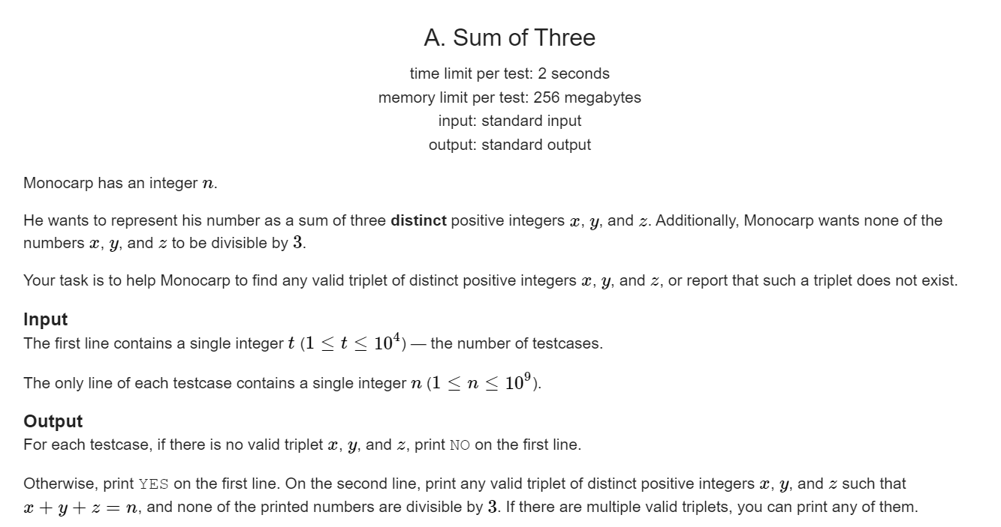
BÀI TẬP 1
COMPLETED SEARCH - BRUTE FORCE LÀ GÌ ?
ĐẶC ĐIỂM BÀI TOÁN
DẠNG THUẬT TOÁN PHỔ QUÁT
ƯU ĐIỂM - NHƯỢC ĐIỂM

Slide 32
COMPLETED SEARCH - BRUTE FORCE LÀ GÌ ?
BÀI TẬP 2
Password điện thoại của thầy Sơn
Mr.Son has forgotten the password to his mobile phone. The password consists of 4 digits from 0 to 9 (note that it can start with the digit 0).
Mr.Son remembers that his password had exactly two different digits, and each of these digits appeared exactly two times in the password. Mr.Son also remembers some digits which were definitely not used in the password.
You have to calculate the number of different sequences of 4 digits that could be the password for Son’s mobile phone to get extra point in CS112.
Input:
The first line contains a single integer n(1≤n≤8) — the number of digits for which Mr.Son remembers that they were not used in the password.
The second line contains n different integers a1,a2,…an(0≤ai≤9) representing the digits that were not used in the password.
Output:
Print one integer — the number of different 4-digit sequences that meet the constraints.
Example:
Input:
8
0 1 2 4 5 6 8 9
Output:
6
ĐẶC ĐIỂM BÀI TOÁN
DẠNG THUẬT TOÁN PHỔ QUÁT
ƯU ĐIỂM - NHƯỢC ĐIỂM
Explain:all possible passwords are: "3377", "3737", "3773", "7337", "7373", "7733".

Slide 33
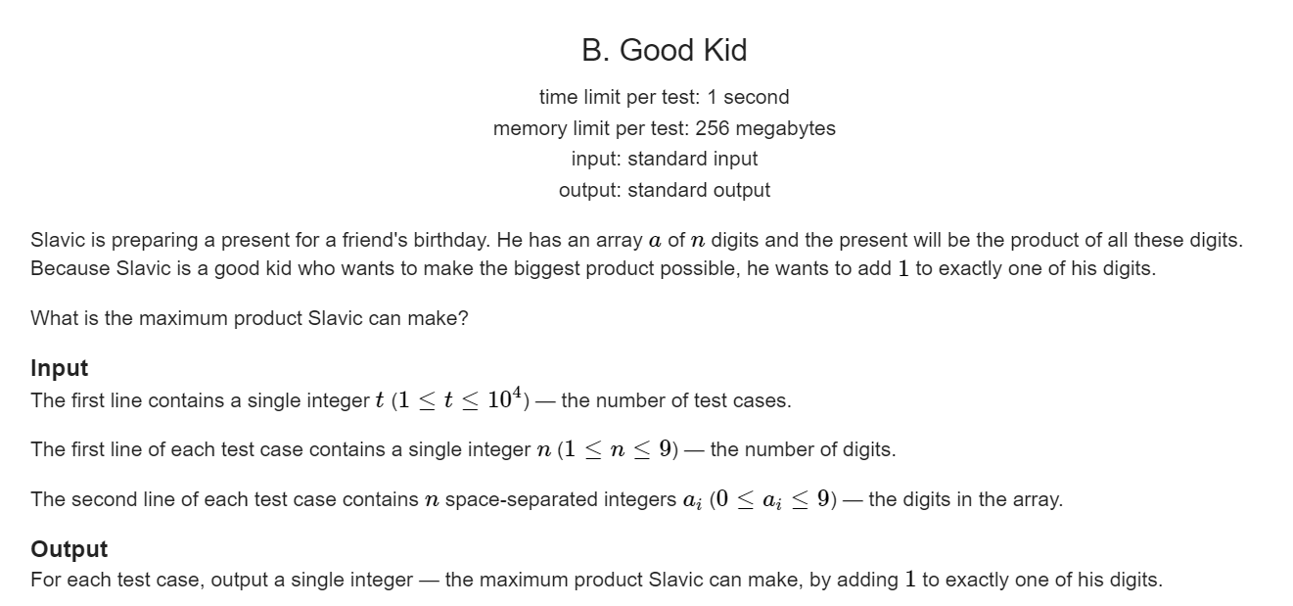
COMPLETED SEARCH - BRUTE FORCE LÀ GÌ ?
BÀI TẬP 3
ĐẶC ĐIỂM BÀI TOÁN
DẠNG THUẬT TOÁN PHỔ QUÁT
ƯU ĐIỂM - NHƯỢC ĐIỂM

Slide 34

Nội dung Thuyết trình
Đặt câu hỏi
COMPLETED SEARCH - BRUTE FORCE LÀ GÌ ?
ĐẶC ĐIỂM BÀI TOÁN
DẠNG THUẬT TOÁN PHỔ QUÁT
ƯU ĐIỂM - NHƯỢC ĐIỂM
BÀI TẬP

Slide 35
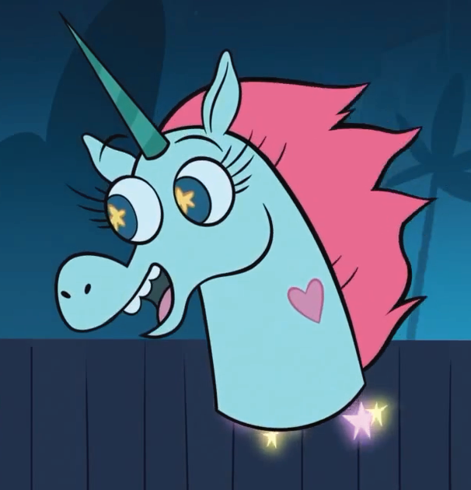
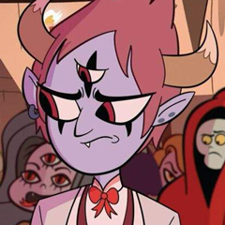
Cảm ơn thầy và các bạn đã lắng nghe
Group 15
CS112 - Phân tích và thiết kế thuật toán
Họ và tên
Mã Học Sinh
Họ và tên
Mã Học Sinh

